Slide 1
NOVÝ STAVEBNÍ ZÁKON PO NOVELÁCH
Duben 2024

Slide 2
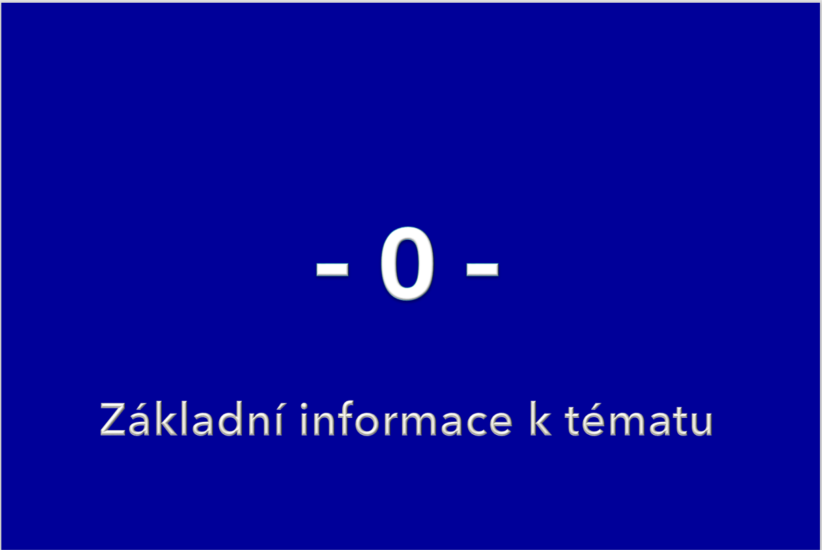
ÚZEMNÍ PLÁNOVÁNÍ

Slide 3
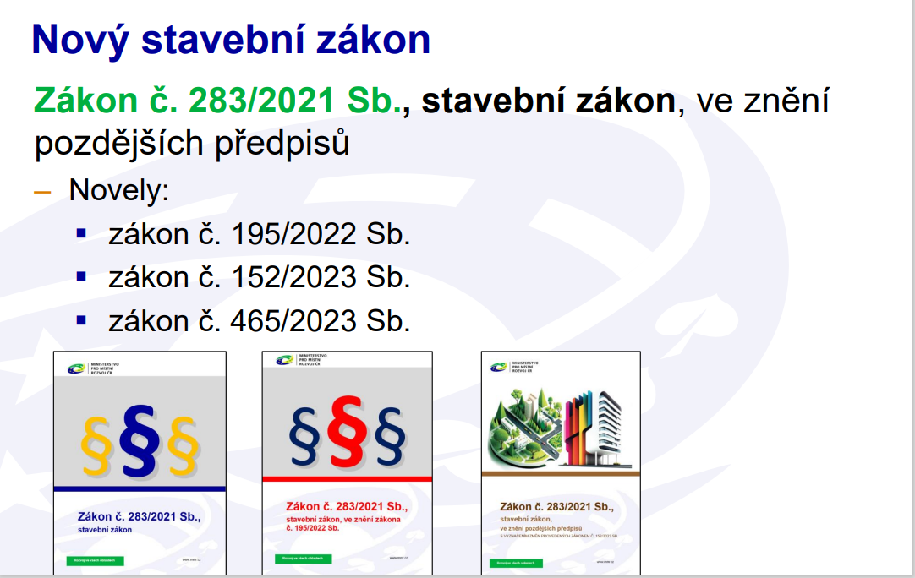
ÚZEMNÍ PLÁNOVÁNÍ

Slide 4
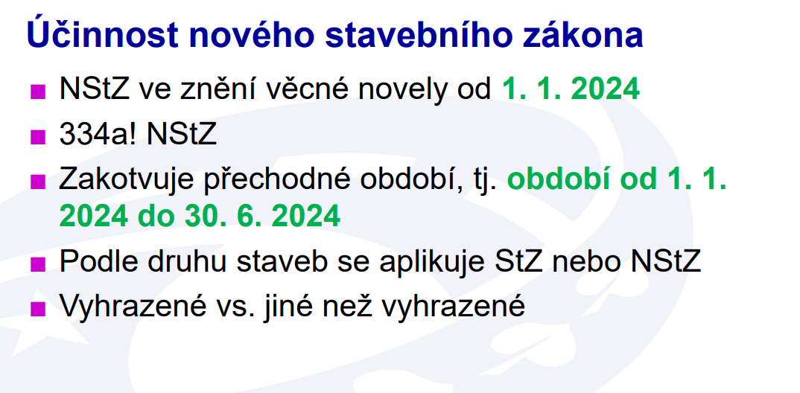
ÚZEMNÍ PLÁNOVÁNÍ

Slide 5
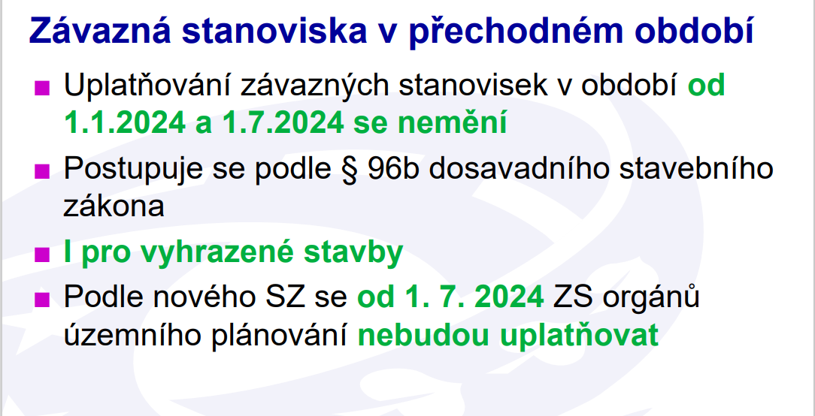
ÚZEMNÍ PLÁNOVÁNÍ

Slide 6
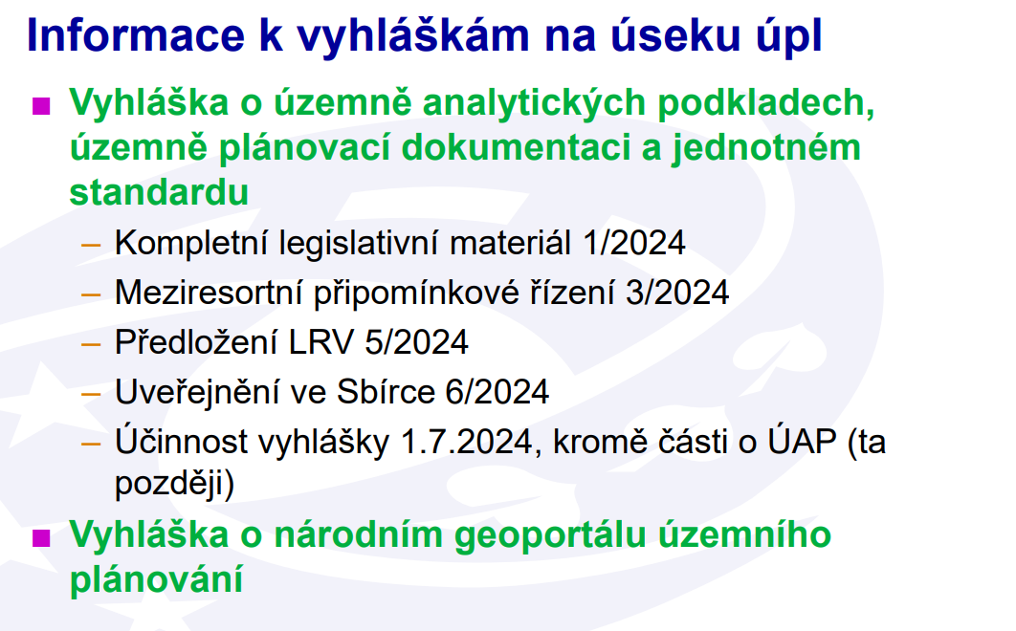
ÚZEMNÍ PLÁNOVÁNÍ

Slide 7

ÚZEMNÍ PLÁNOVÁNÍ

Slide 8
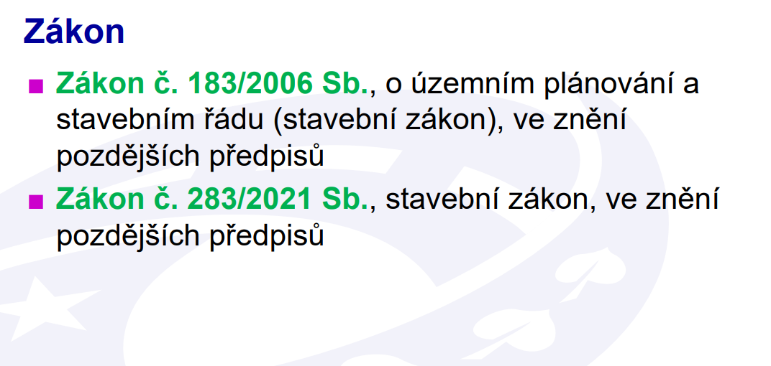
ÚZEMNÍ PLÁNOVÁNÍ

Slide 9
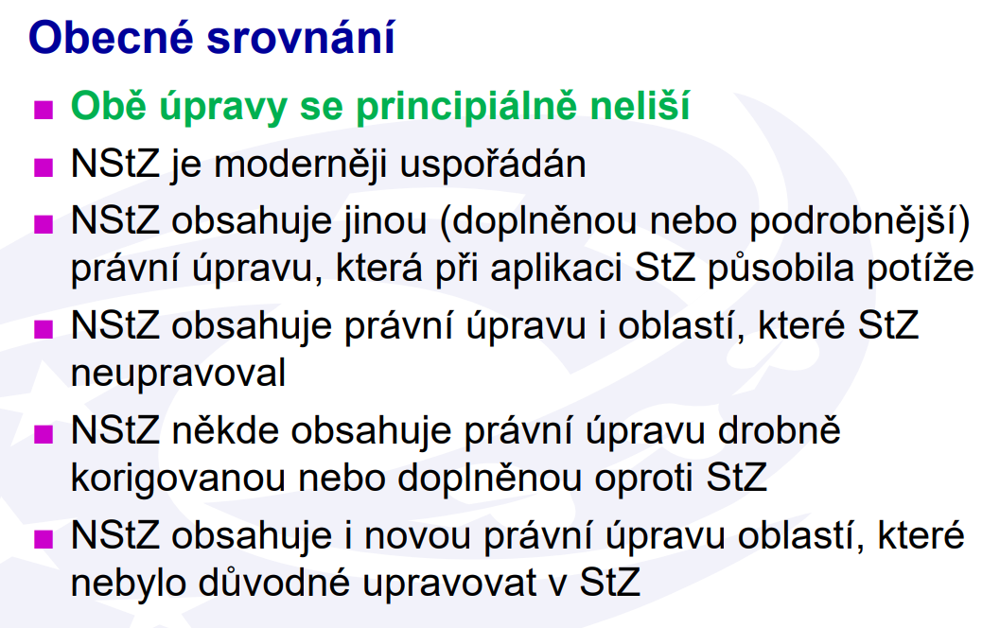
ÚZEMNÍ PLÁNOVÁNÍ

Slide 10
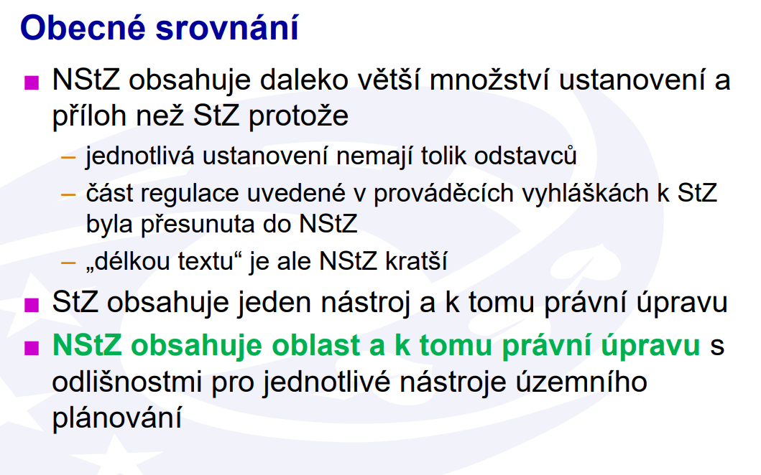
ÚZEMNÍ PLÁNOVÁNÍ

Slide 11
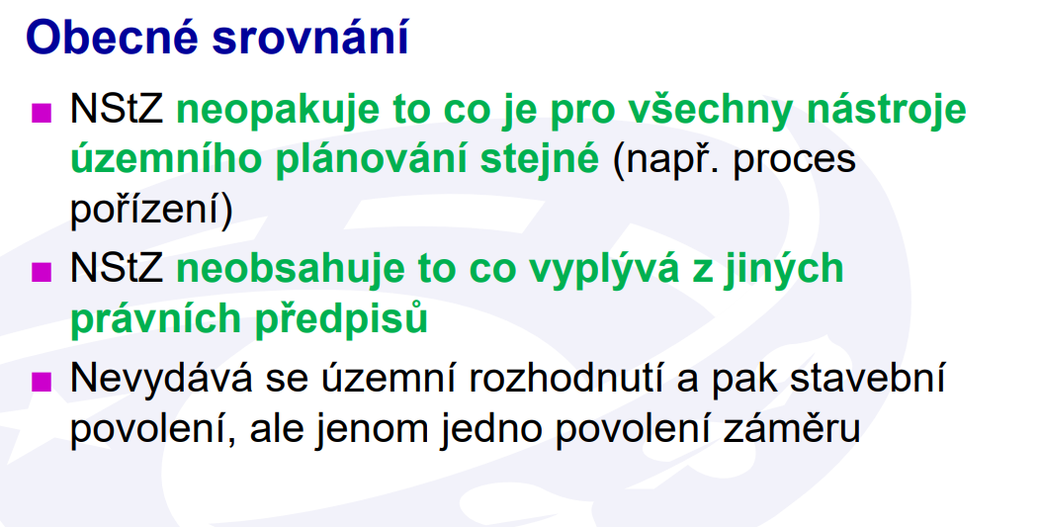
ÚZEMNÍ PLÁNOVÁNÍ

Slide 12
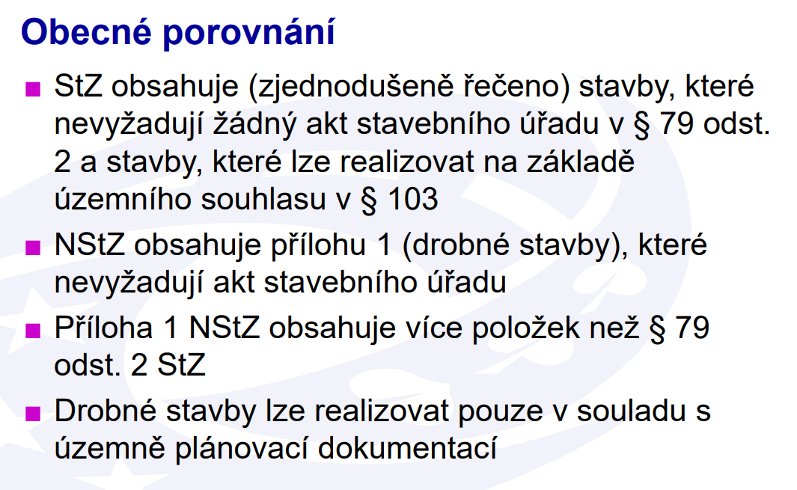
ÚZEMNÍ PLÁNOVÁNÍ

Slide 13
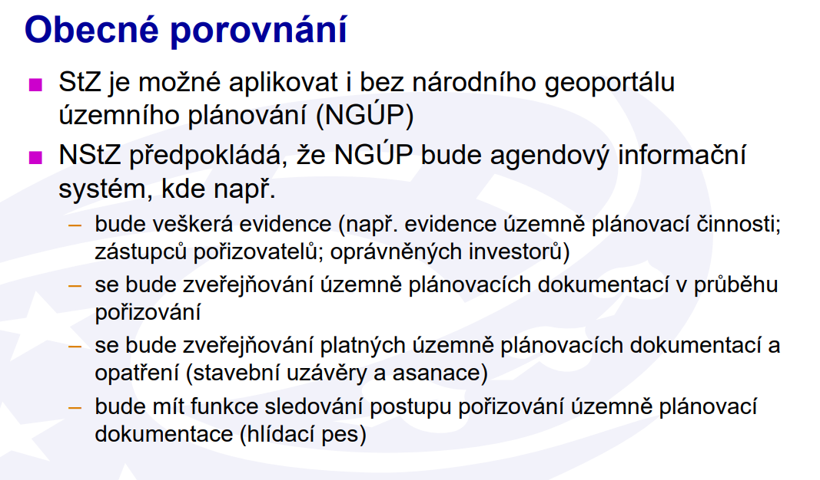
ÚZEMNÍ PLÁNOVÁNÍ

Slide 14
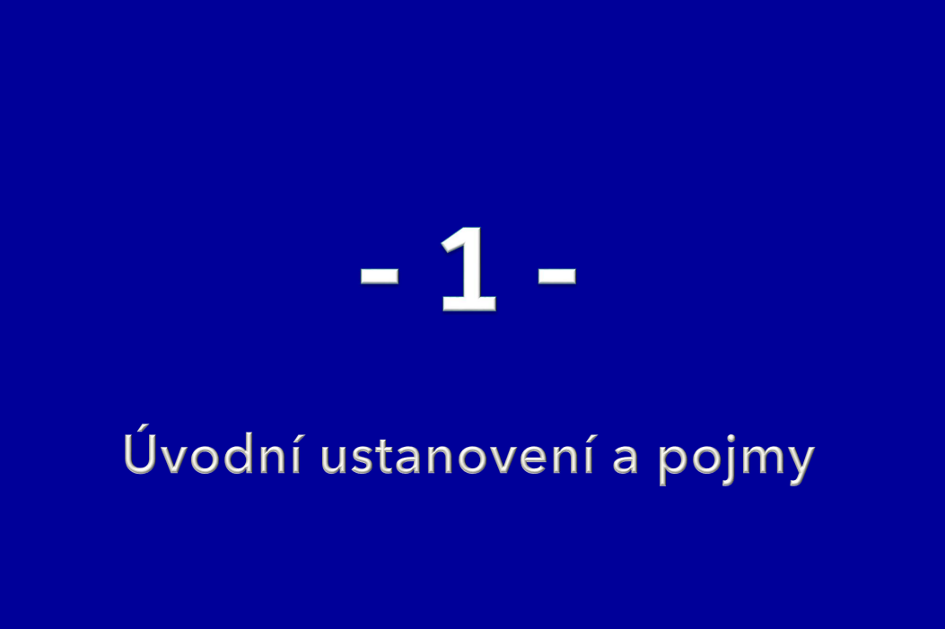
ÚZEMNÍ PLÁNOVÁNÍ

Slide 15
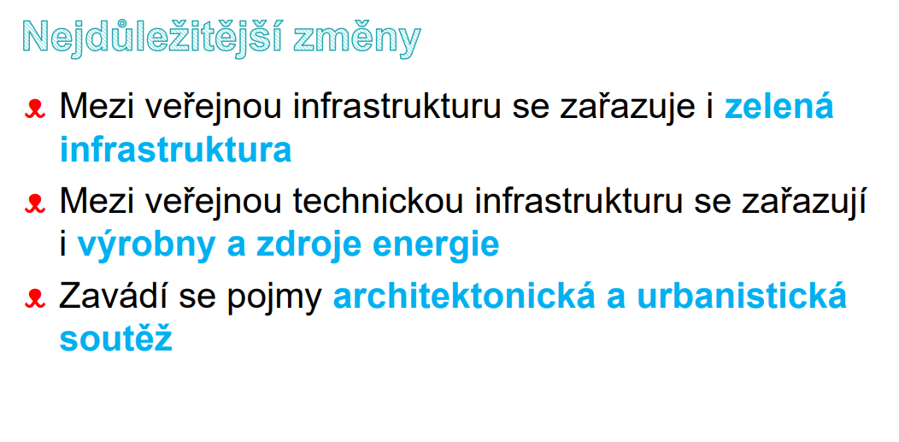
ÚZEMNÍ PLÁNOVÁNÍ

Slide 16
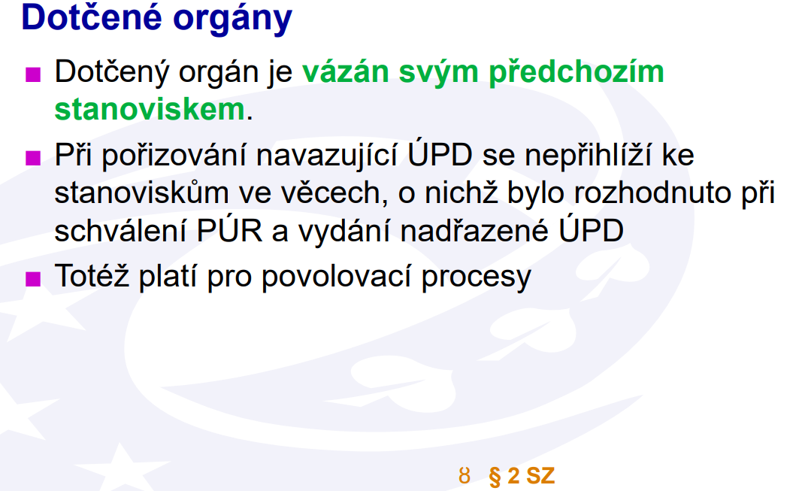
ÚZEMNÍ PLÁNOVÁNÍ

Slide 17
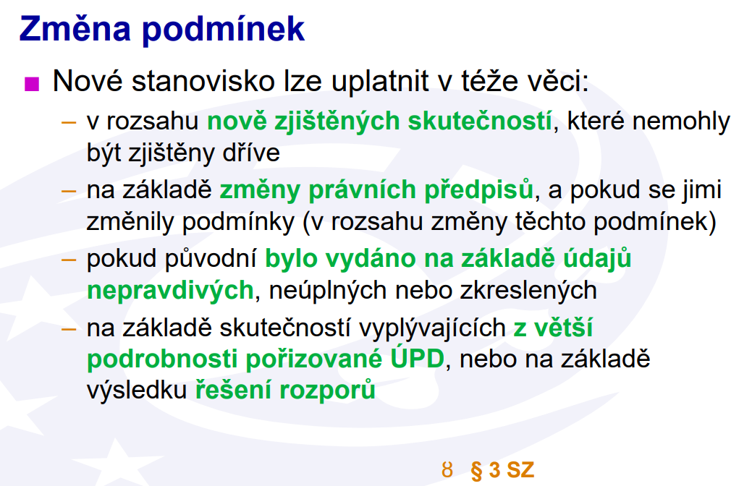
ÚZEMNÍ PLÁNOVÁNÍ

Slide 18
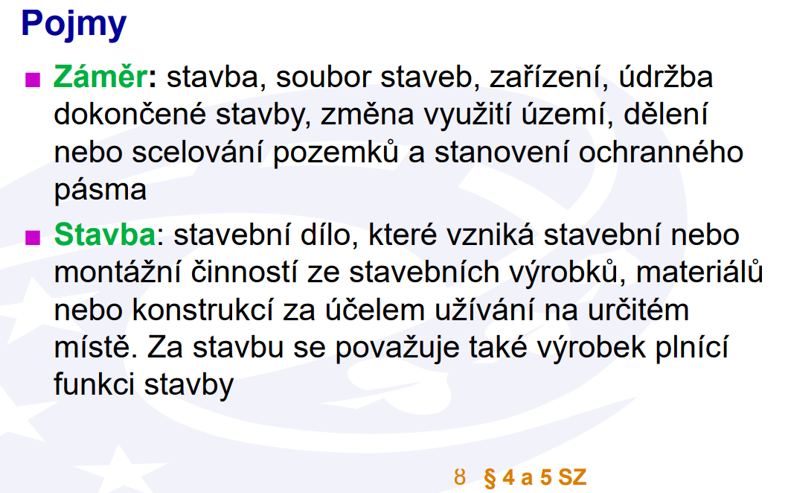
ÚZEMNÍ PLÁNOVÁNÍ

Slide 19
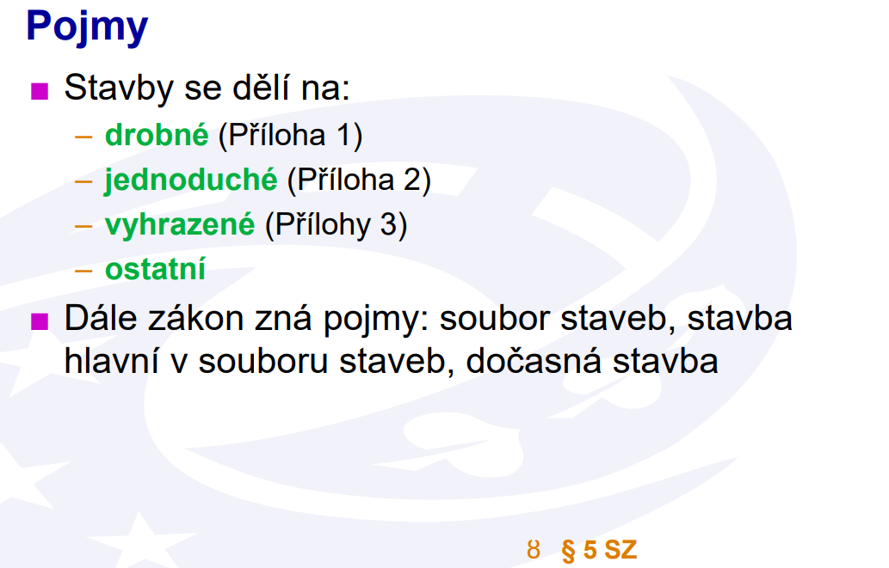
ÚZEMNÍ PLÁNOVÁNÍ

Slide 20
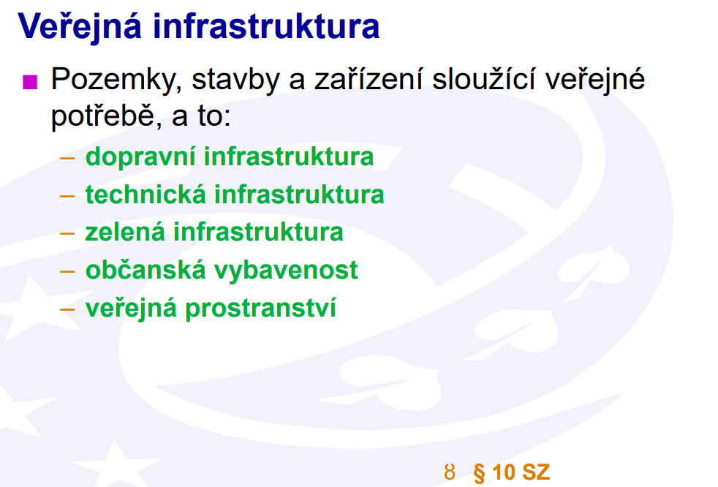
ÚZEMNÍ PLÁNOVÁNÍ

Slide 21
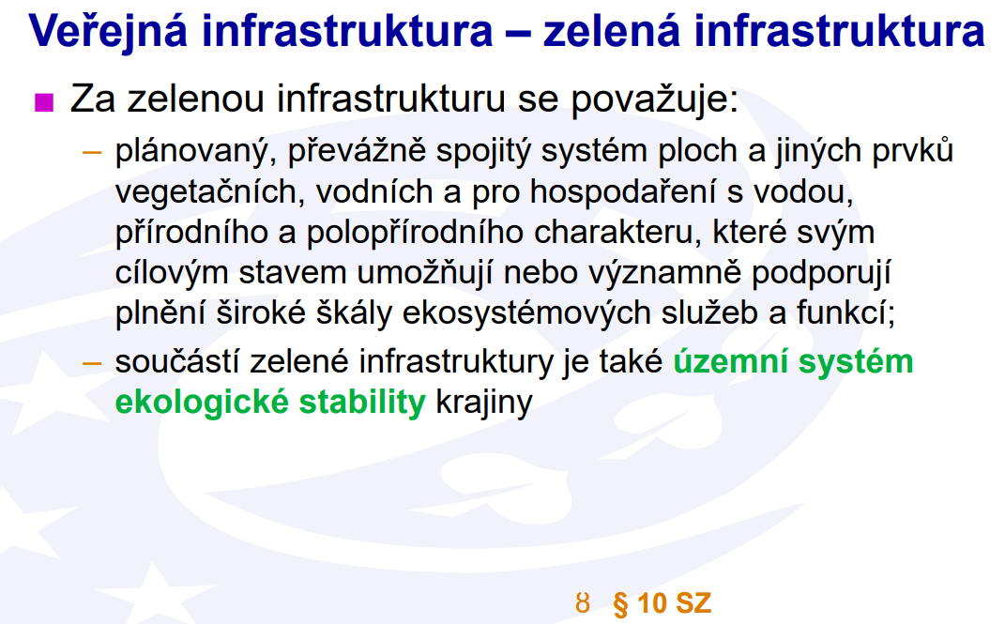
ÚZEMNÍ PLÁNOVÁNÍ

Slide 22
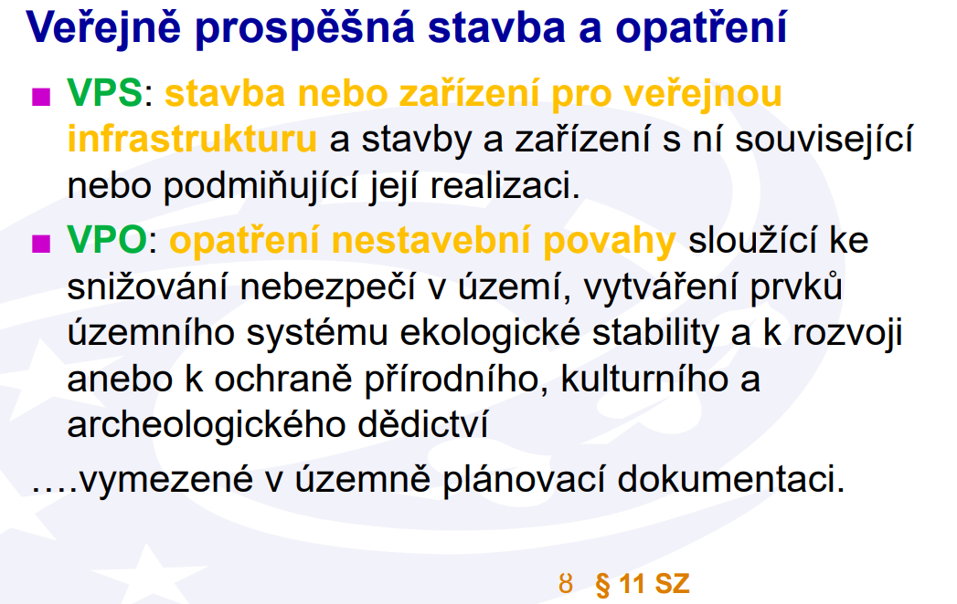
ÚZEMNÍ PLÁNOVÁNÍ

Slide 23
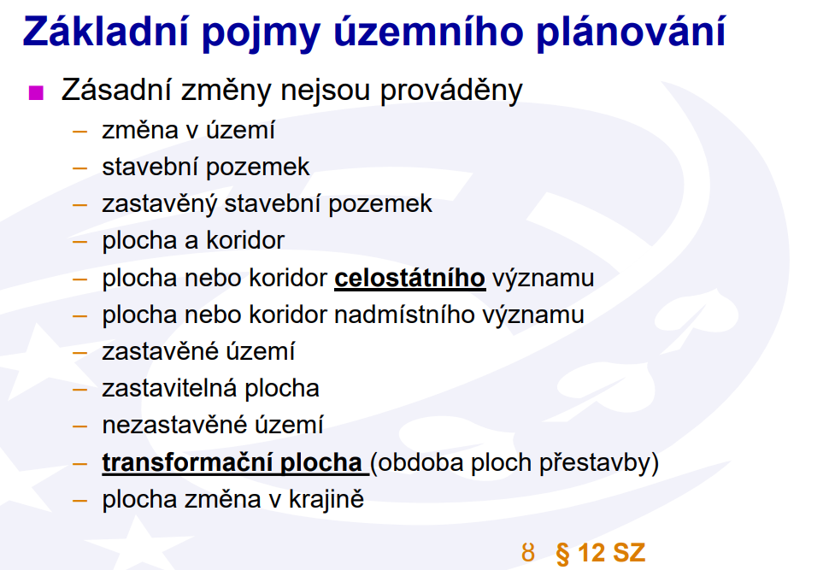
ÚZEMNÍ PLÁNOVÁNÍ

Slide 24
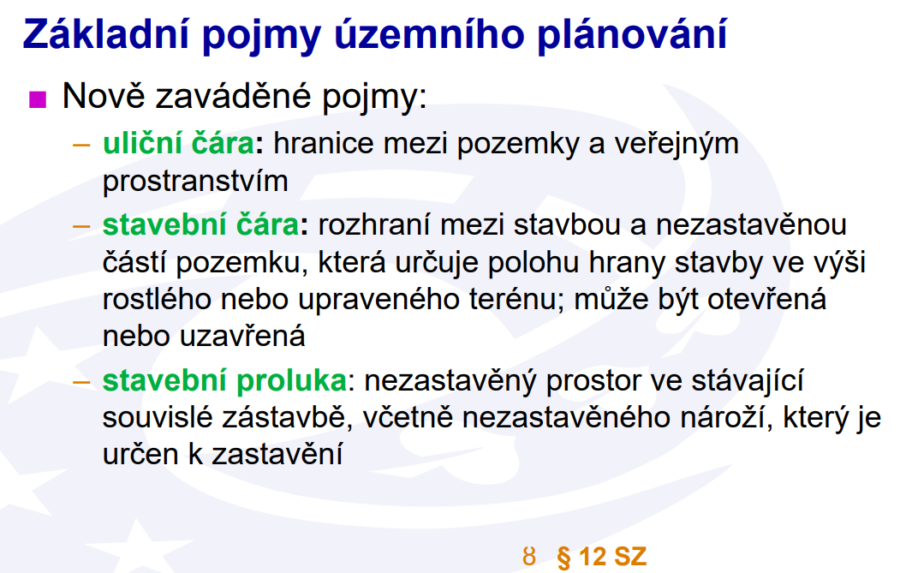
ÚZEMNÍ PLÁNOVÁNÍ

Slide 25
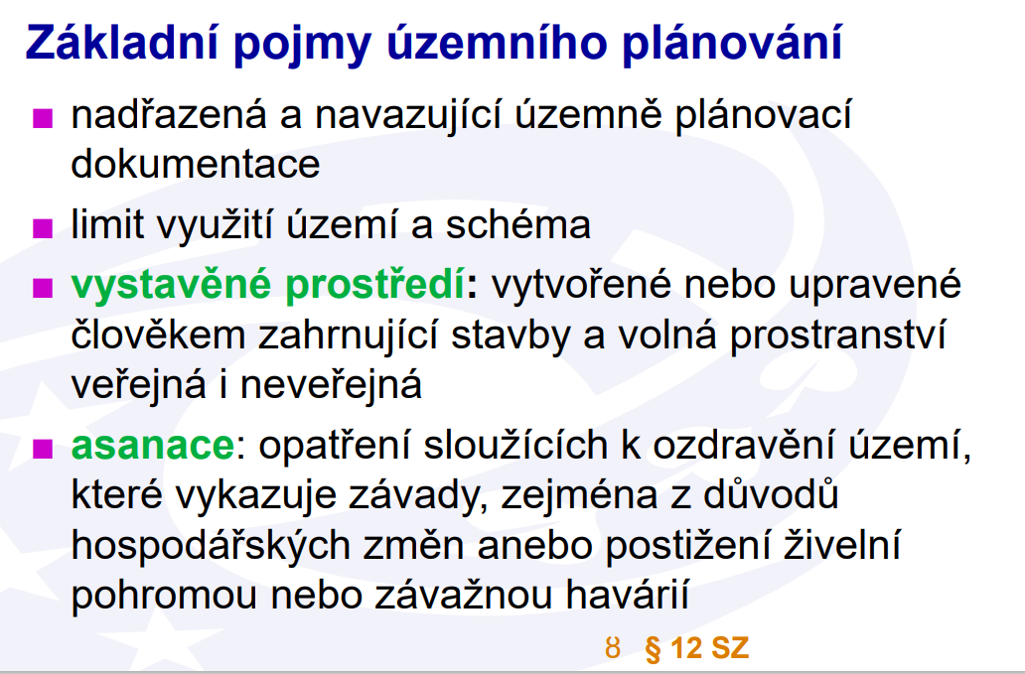
ÚZEMNÍ PLÁNOVÁNÍ

Slide 26
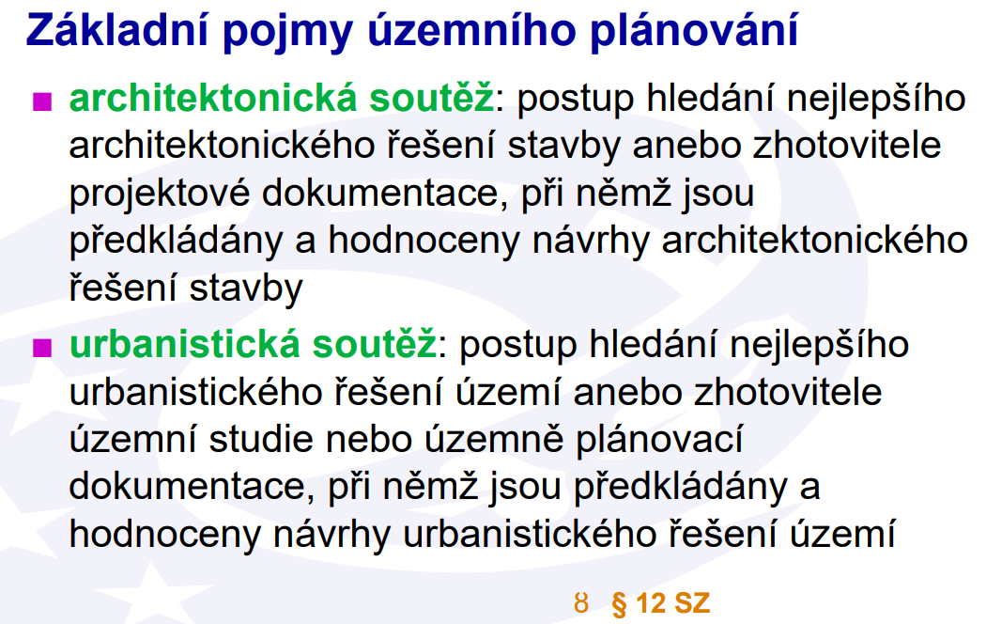
ÚZEMNÍ PLÁNOVÁNÍ

Slide 27
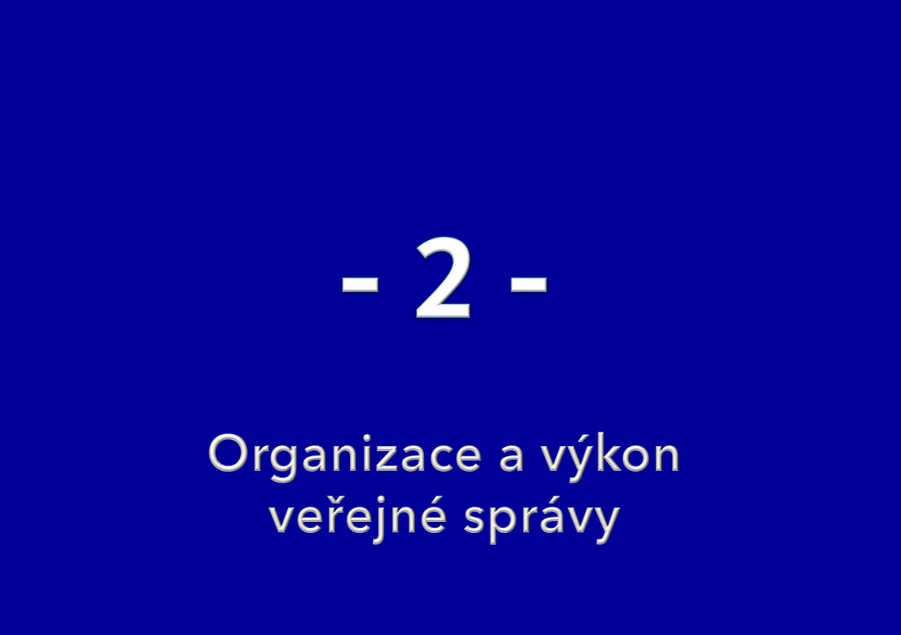
ÚZEMNÍ PLÁNOVÁNÍ

Slide 28
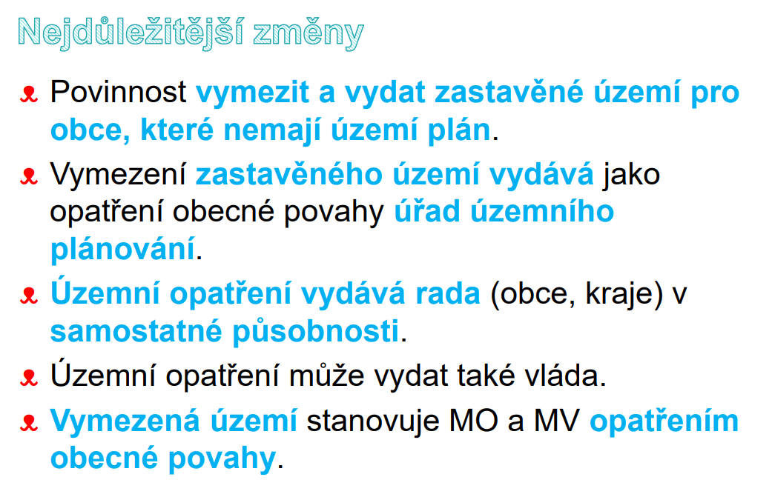
ÚZEMNÍ PLÁNOVÁNÍ

Slide 29
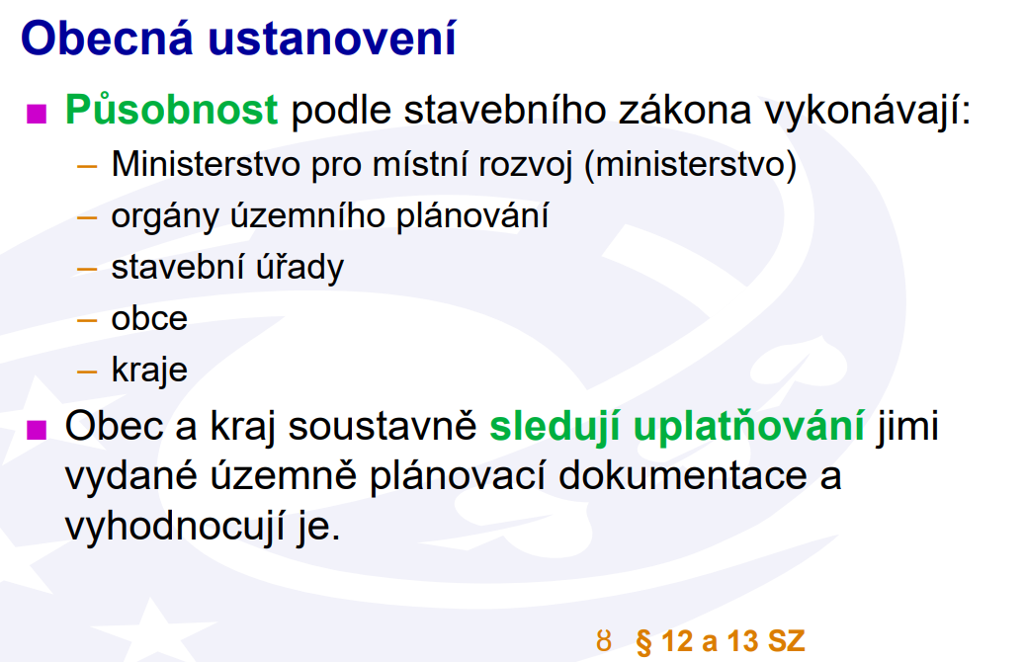
ÚZEMNÍ PLÁNOVÁNÍ

Slide 30
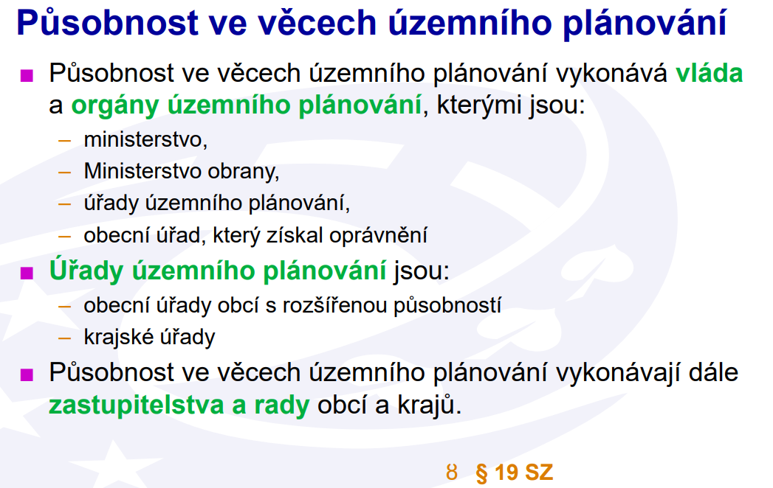
ÚZEMNÍ PLÁNOVÁNÍ

Slide 31
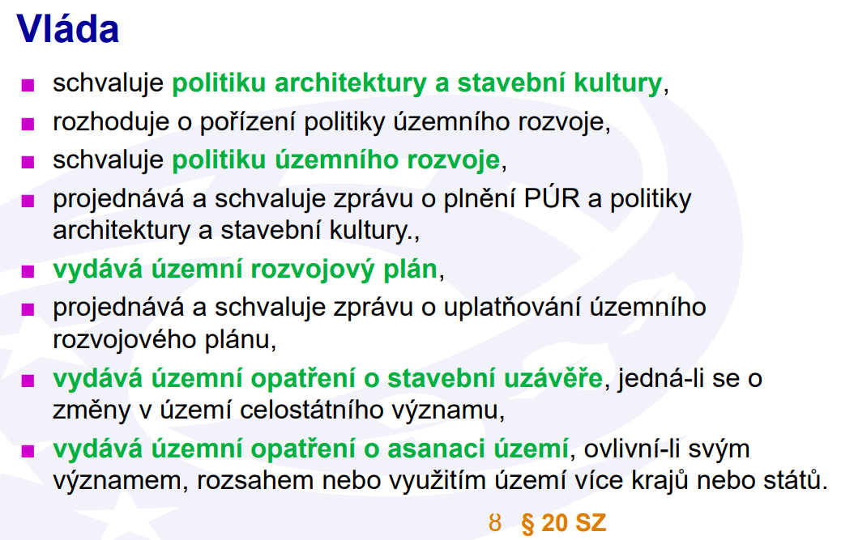
ÚZEMNÍ PLÁNOVÁNÍ

Slide 32
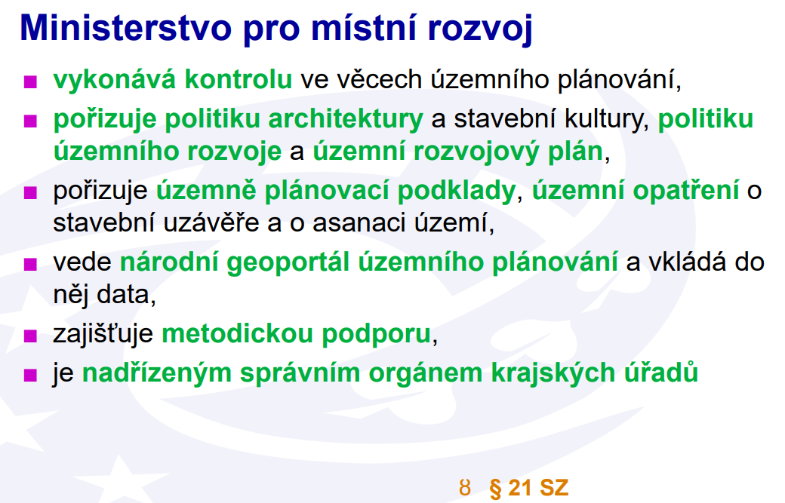
ÚZEMNÍ PLÁNOVÁNÍ

Slide 33
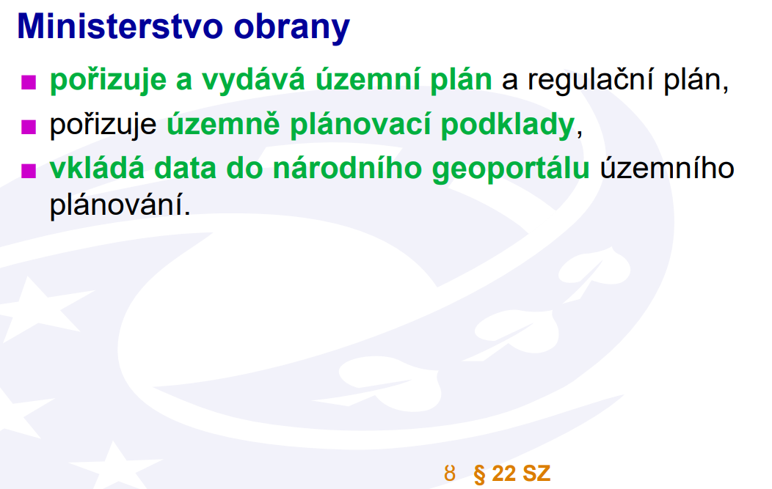
ÚZEMNÍ PLÁNOVÁNÍ

Slide 34
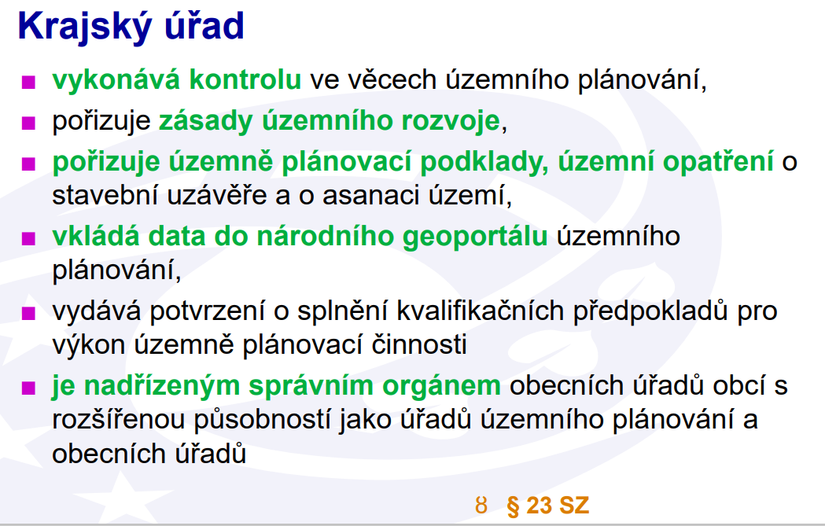
ÚZEMNÍ PLÁNOVÁNÍ

Slide 35
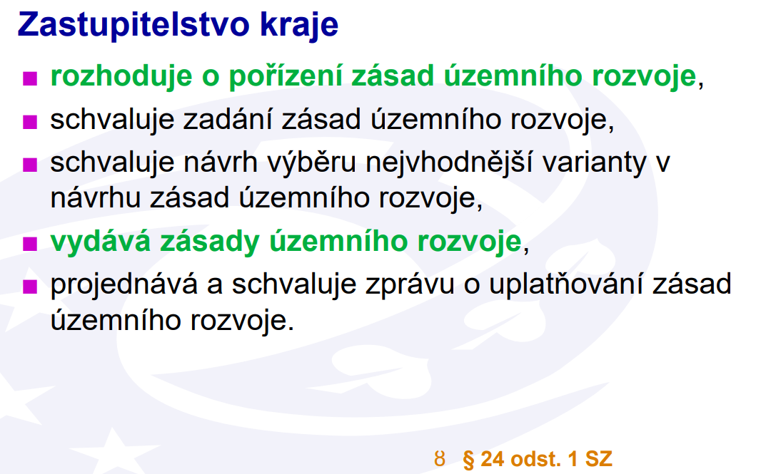
ÚZEMNÍ PLÁNOVÁNÍ

Slide 36
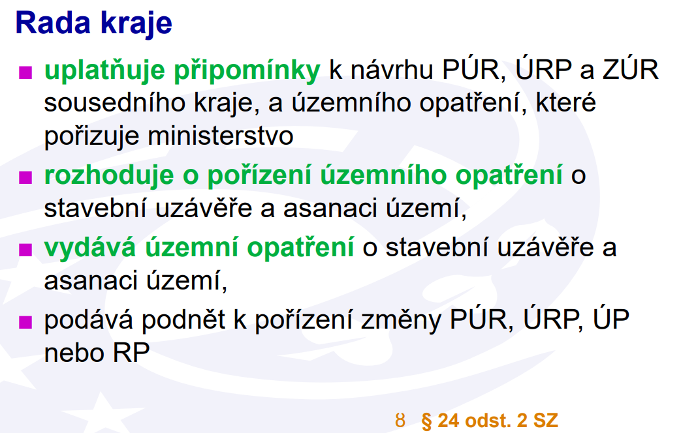
ÚZEMNÍ PLÁNOVÁNÍ

Slide 37
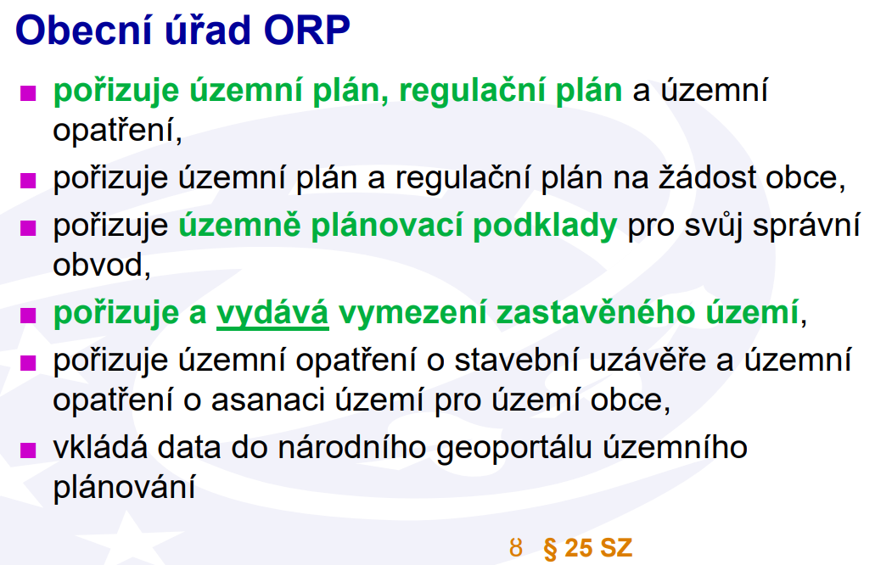
ÚZEMNÍ PLÁNOVÁNÍ

Slide 38
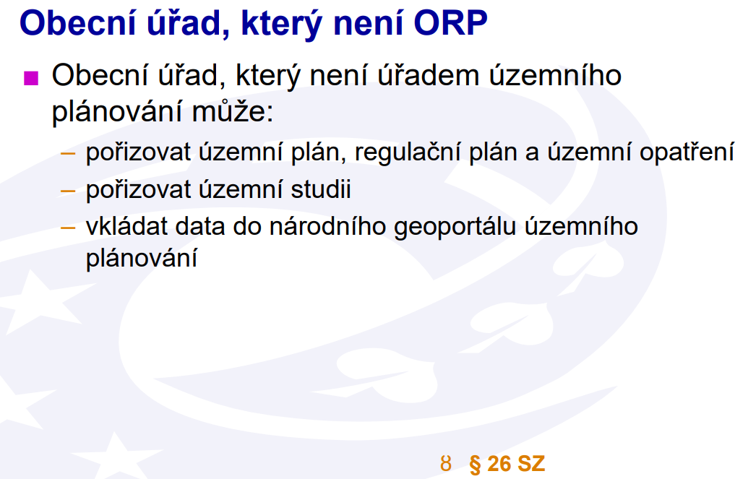
ÚZEMNÍ PLÁNOVÁNÍ

Slide 39
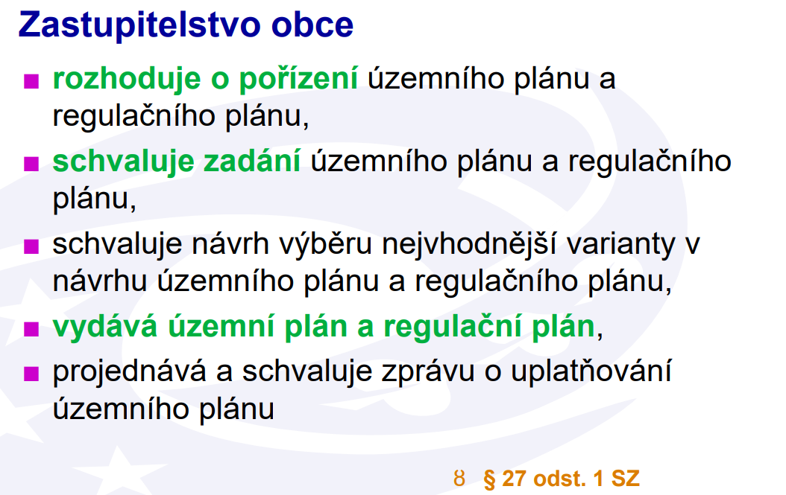
ÚZEMNÍ PLÁNOVÁNÍ

Slide 40
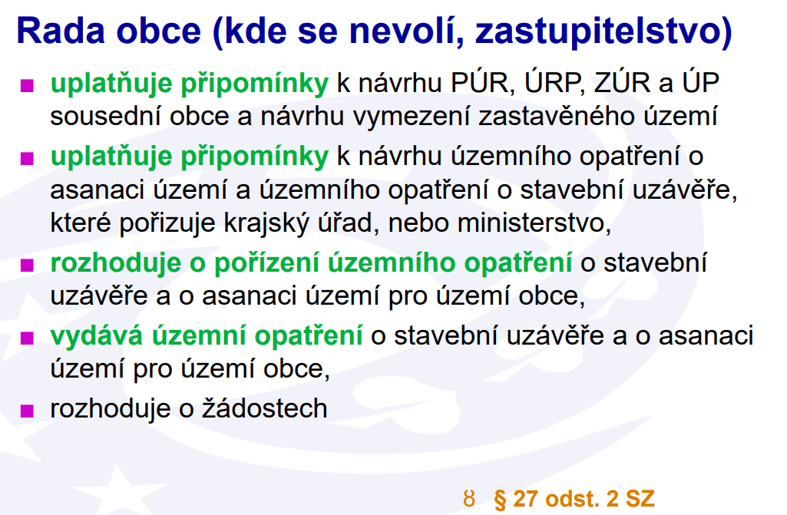
ÚZEMNÍ PLÁNOVÁNÍ

Slide 41
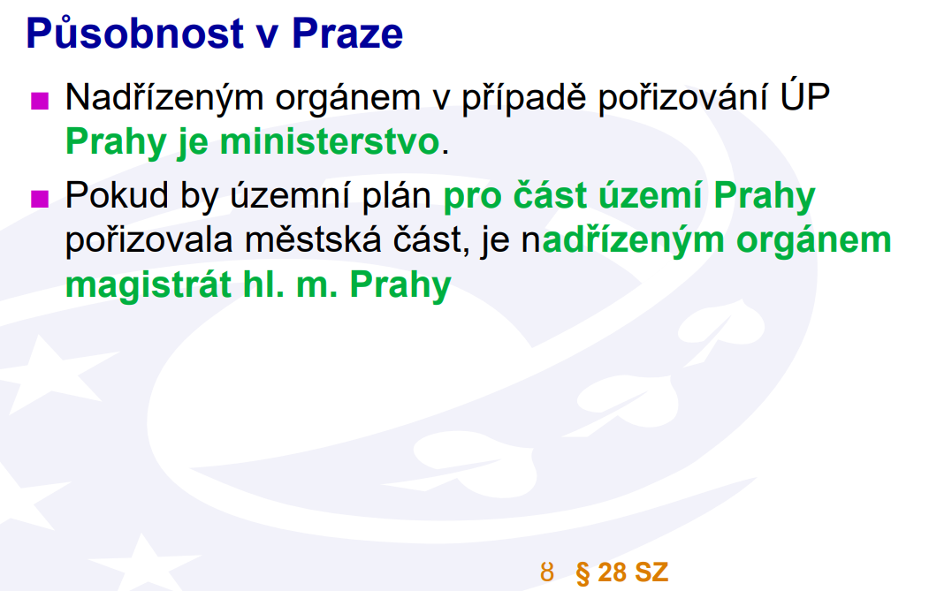
ÚZEMNÍ PLÁNOVÁNÍ

Slide 42
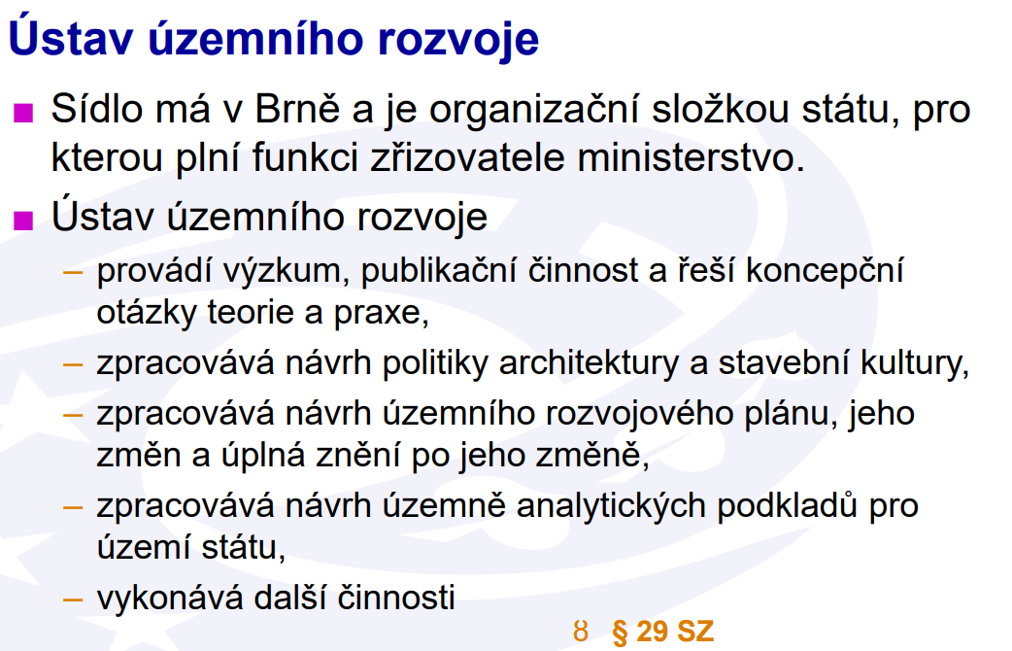
ÚZEMNÍ PLÁNOVÁNÍ

Slide 43
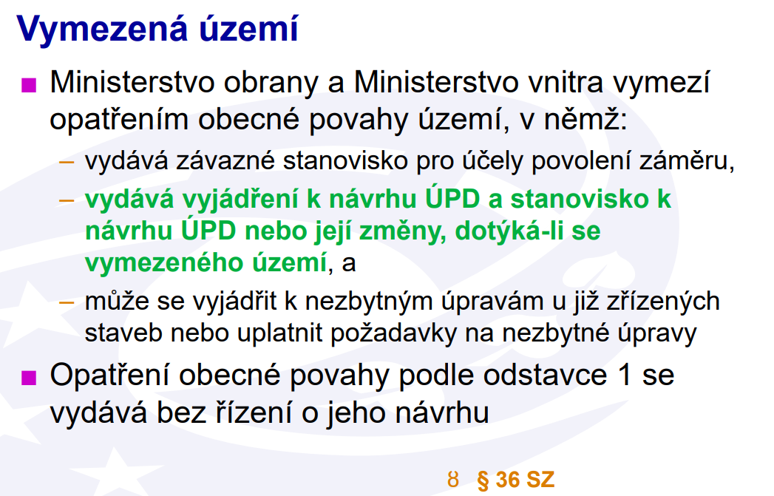
ÚZEMNÍ PLÁNOVÁNÍ

Slide 44
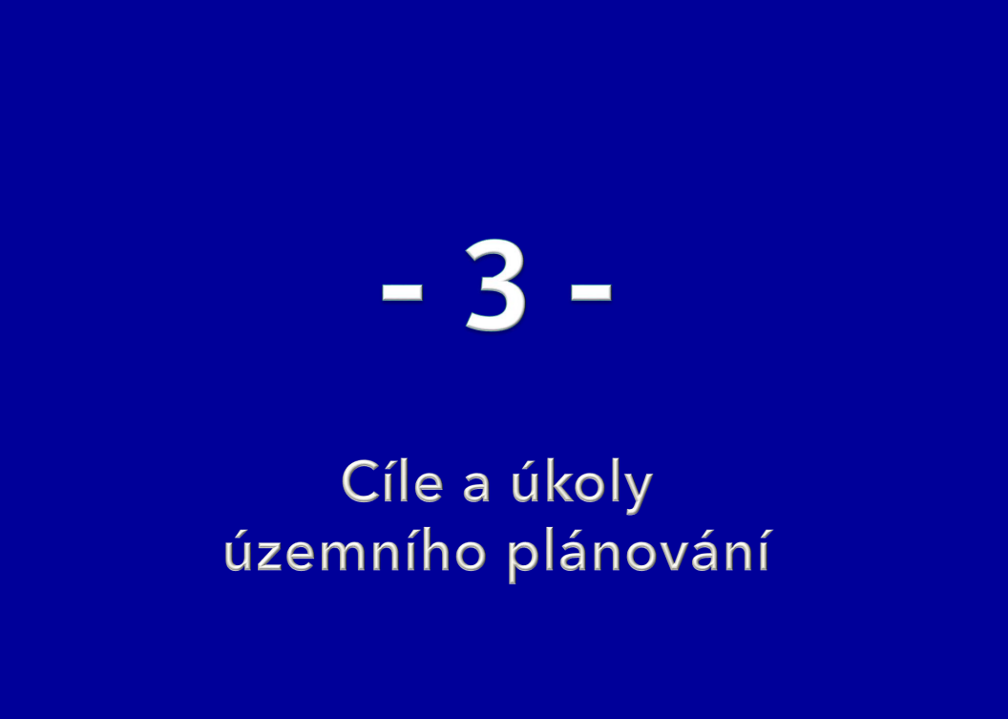
ÚZEMNÍ PLÁNOVÁNÍ

Slide 45
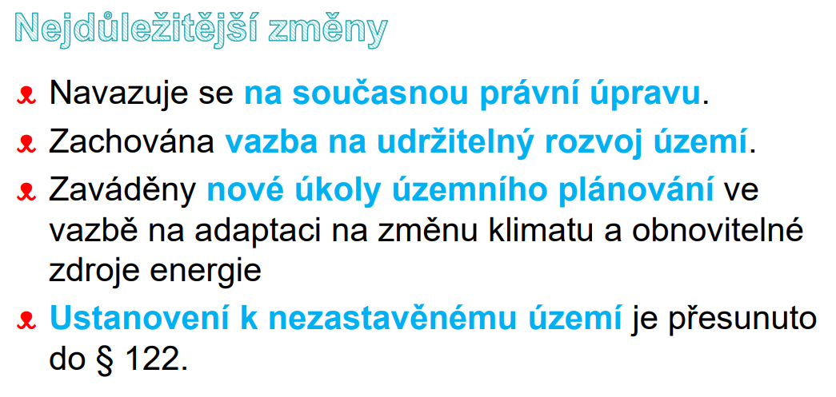
ÚZEMNÍ PLÁNOVÁNÍ

Slide 46
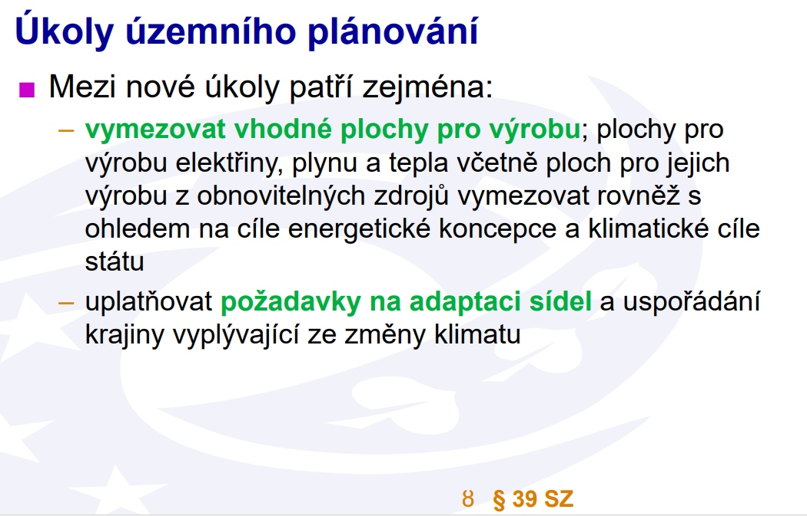
ÚZEMNÍ PLÁNOVÁNÍ

Slide 47
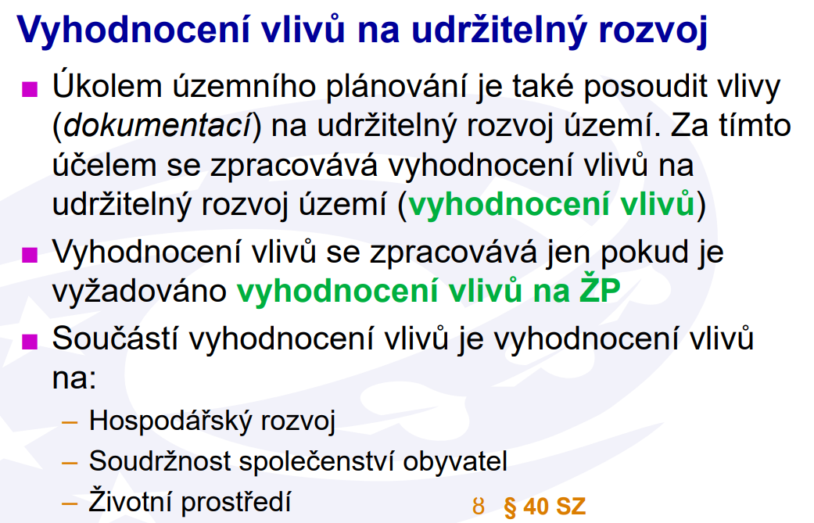
ÚZEMNÍ PLÁNOVÁNÍ

Slide 48
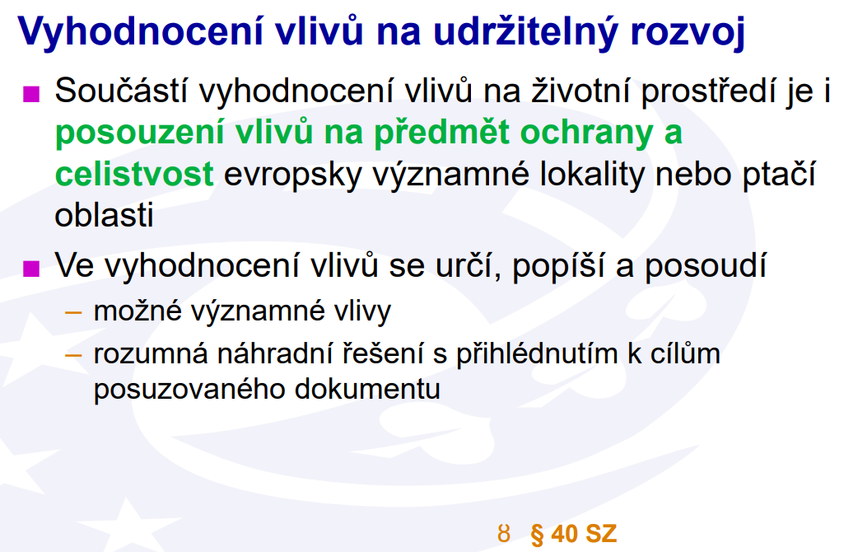
ÚZEMNÍ PLÁNOVÁNÍ

Slide 49
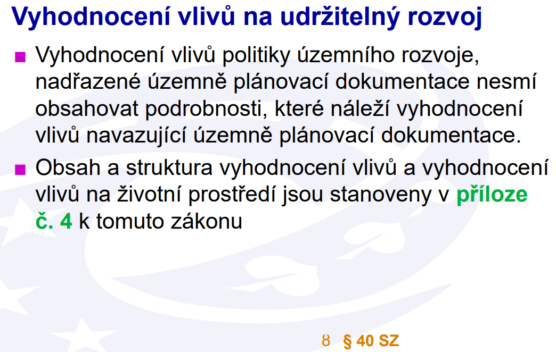
ÚZEMNÍ PLÁNOVÁNÍ

Slide 50
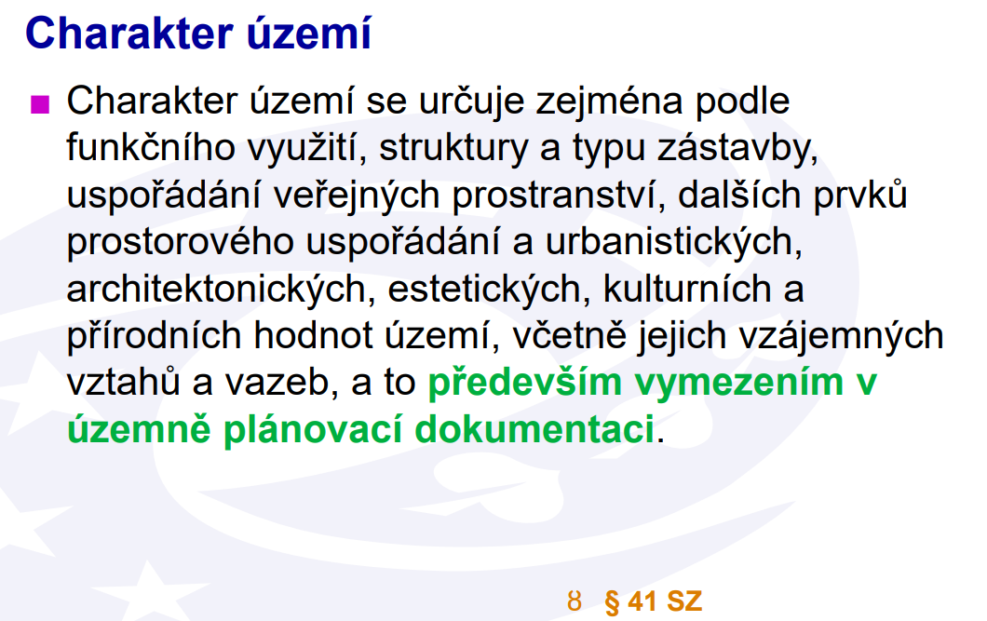
ÚZEMNÍ PLÁNOVÁNÍ

Slide 51
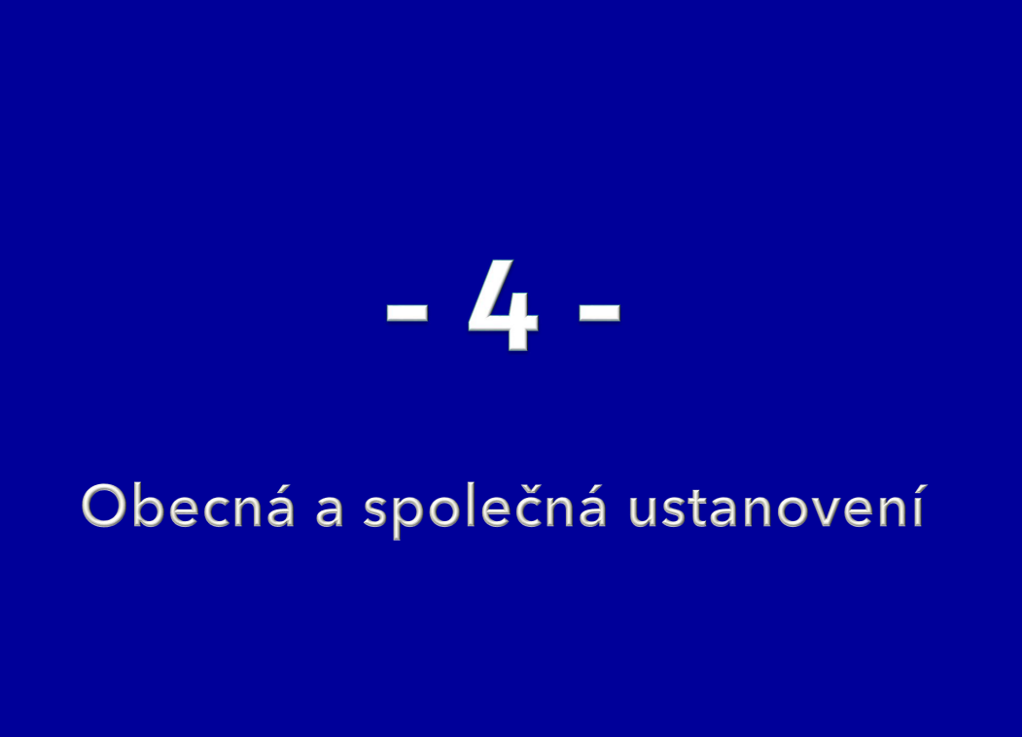
ÚZEMNÍ PLÁNOVÁNÍ

Slide 52
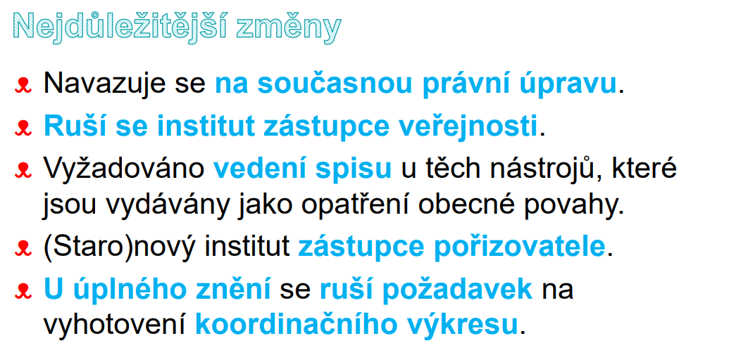
ÚZEMNÍ PLÁNOVÁNÍ

Slide 53

ÚZEMNÍ PLÁNOVÁNÍ

Slide 54

ÚZEMNÍ PLÁNOVÁNÍ

Slide 55

ÚZEMNÍ PLÁNOVÁNÍ

Slide 56

ÚZEMNÍ PLÁNOVÁNÍ

Slide 57

ÚZEMNÍ PLÁNOVÁNÍ

Slide 58

ÚZEMNÍ PLÁNOVÁNÍ

Slide 59

ÚZEMNÍ PLÁNOVÁNÍ

Slide 60

ÚZEMNÍ PLÁNOVÁNÍ

Slide 61

ÚZEMNÍ PLÁNOVÁNÍ

Slide 62

ÚZEMNÍ PLÁNOVÁNÍ

Slide 63

ÚZEMNÍ PLÁNOVÁNÍ

Slide 64

ÚZEMNÍ PLÁNOVÁNÍ

Slide 65

ÚZEMNÍ PLÁNOVÁNÍ

Slide 66

ÚZEMNÍ PLÁNOVÁNÍ

Slide 67

ÚZEMNÍ PLÁNOVÁNÍ

Slide 68

ÚZEMNÍ PLÁNOVÁNÍ

Slide 69

ÚZEMNÍ PLÁNOVÁNÍ

Slide 70

ÚZEMNÍ PLÁNOVÁNÍ

Slide 71

ÚZEMNÍ PLÁNOVÁNÍ

Slide 72

ÚZEMNÍ PLÁNOVÁNÍ

Slide 73

ÚZEMNÍ PLÁNOVÁNÍ

Slide 74

ÚZEMNÍ PLÁNOVÁNÍ

Slide 75

ÚZEMNÍ PLÁNOVÁNÍ

Slide 76

ÚZEMNÍ PLÁNOVÁNÍ

Slide 77

ÚZEMNÍ PLÁNOVÁNÍ

Slide 78

ÚZEMNÍ PLÁNOVÁNÍ

Slide 79

ÚZEMNÍ PLÁNOVÁNÍ

Slide 80

ÚZEMNÍ PLÁNOVÁNÍ

Slide 81

ÚZEMNÍ PLÁNOVÁNÍ

Slide 82

ÚZEMNÍ PLÁNOVÁNÍ

Slide 83

ÚZEMNÍ PLÁNOVÁNÍ

Slide 84

ÚZEMNÍ PLÁNOVÁNÍ

Slide 85

ÚZEMNÍ PLÁNOVÁNÍ

Slide 86

ÚZEMNÍ PLÁNOVÁNÍ

Slide 87

ÚZEMNÍ PLÁNOVÁNÍ

Slide 88

ÚZEMNÍ PLÁNOVÁNÍ

Slide 89

ÚZEMNÍ PLÁNOVÁNÍ

Slide 90

ÚZEMNÍ PLÁNOVÁNÍ

Slide 91

ÚZEMNÍ PLÁNOVÁNÍ

Slide 92

ÚZEMNÍ PLÁNOVÁNÍ

Slide 93

ÚZEMNÍ PLÁNOVÁNÍ

Slide 94

ÚZEMNÍ PLÁNOVÁNÍ

Slide 95

ÚZEMNÍ PLÁNOVÁNÍ

Slide 96

ÚZEMNÍ PLÁNOVÁNÍ

Slide 97

ÚZEMNÍ PLÁNOVÁNÍ

Slide 98

ÚZEMNÍ PLÁNOVÁNÍ

Slide 99

ÚZEMNÍ PLÁNOVÁNÍ

Slide 100

ÚZEMNÍ PLÁNOVÁNÍ

Slide 101

ÚZEMNÍ PLÁNOVÁNÍ

Slide 102

ÚZEMNÍ PLÁNOVÁNÍ

Slide 103

ÚZEMNÍ PLÁNOVÁNÍ

Slide 104

ÚZEMNÍ PLÁNOVÁNÍ

Slide 105

ÚZEMNÍ PLÁNOVÁNÍ

Slide 106

ÚZEMNÍ PLÁNOVÁNÍ

Slide 107

ÚZEMNÍ PLÁNOVÁNÍ

Slide 108

ÚZEMNÍ PLÁNOVÁNÍ

Slide 109

ÚZEMNÍ PLÁNOVÁNÍ

Slide 110

ÚZEMNÍ PLÁNOVÁNÍ

Slide 111

ÚZEMNÍ PLÁNOVÁNÍ

Slide 112

ÚZEMNÍ PLÁNOVÁNÍ

Slide 113

ÚZEMNÍ PLÁNOVÁNÍ

Slide 114

ÚZEMNÍ PLÁNOVÁNÍ

Slide 115

ÚZEMNÍ PLÁNOVÁNÍ

Slide 116

ÚZEMNÍ PLÁNOVÁNÍ

Slide 117

ÚZEMNÍ PLÁNOVÁNÍ

Slide 118

ÚZEMNÍ PLÁNOVÁNÍ

Slide 119

ÚZEMNÍ PLÁNOVÁNÍ

Slide 120

ÚZEMNÍ PLÁNOVÁNÍ

Slide 121

ÚZEMNÍ PLÁNOVÁNÍ

Slide 122

ÚZEMNÍ PLÁNOVÁNÍ

Slide 123

ÚZEMNÍ PLÁNOVÁNÍ

Slide 124

ÚZEMNÍ PLÁNOVÁNÍ

Slide 125

ÚZEMNÍ PLÁNOVÁNÍ

Slide 126

ÚZEMNÍ PLÁNOVÁNÍ

Slide 127

ÚZEMNÍ PLÁNOVÁNÍ

Slide 128

ÚZEMNÍ PLÁNOVÁNÍ

Slide 129

ÚZEMNÍ PLÁNOVÁNÍ

Slide 130

ÚZEMNÍ PLÁNOVÁNÍ

Slide 131

ÚZEMNÍ PLÁNOVÁNÍ

Slide 132

ÚZEMNÍ PLÁNOVÁNÍ

Slide 133

ÚZEMNÍ PLÁNOVÁNÍ

Slide 134

ÚZEMNÍ PLÁNOVÁNÍ

Slide 135

ÚZEMNÍ PLÁNOVÁNÍ

Slide 136

ÚZEMNÍ PLÁNOVÁNÍ

Slide 137

ÚZEMNÍ PLÁNOVÁNÍ

Slide 138

ÚZEMNÍ PLÁNOVÁNÍ

Slide 139

ÚZEMNÍ PLÁNOVÁNÍ

Slide 140

ÚZEMNÍ PLÁNOVÁNÍ

Slide 141

ÚZEMNÍ PLÁNOVÁNÍ

Slide 142

ÚZEMNÍ PLÁNOVÁNÍ

Slide 143

ÚZEMNÍ PLÁNOVÁNÍ

Slide 144

ÚZEMNÍ PLÁNOVÁNÍ

Slide 145

ÚZEMNÍ PLÁNOVÁNÍ

Slide 146

ÚZEMNÍ PLÁNOVÁNÍ

Slide 147

ÚZEMNÍ PLÁNOVÁNÍ

Slide 148

ÚZEMNÍ PLÁNOVÁNÍ

Slide 149

ÚZEMNÍ PLÁNOVÁNÍ

Slide 150

ÚZEMNÍ PLÁNOVÁNÍ

Slide 151

ÚZEMNÍ PLÁNOVÁNÍ

Slide 152

ÚZEMNÍ PLÁNOVÁNÍ

Slide 153

ÚZEMNÍ PLÁNOVÁNÍ

Slide 154

ÚZEMNÍ PLÁNOVÁNÍ

Slide 155

ÚZEMNÍ PLÁNOVÁNÍ

Slide 156

ÚZEMNÍ PLÁNOVÁNÍ

Slide 157

ÚZEMNÍ PLÁNOVÁNÍ

Slide 158

ÚZEMNÍ PLÁNOVÁNÍ

Slide 159

ÚZEMNÍ PLÁNOVÁNÍ

Slide 160

ÚZEMNÍ PLÁNOVÁNÍ

Slide 161

ÚZEMNÍ PLÁNOVÁNÍ

Slide 162

ÚZEMNÍ PLÁNOVÁNÍ

Slide 163

ÚZEMNÍ PLÁNOVÁNÍ

Slide 164

ÚZEMNÍ PLÁNOVÁNÍ

Slide 165

ÚZEMNÍ PLÁNOVÁNÍ

Slide 166

ÚZEMNÍ PLÁNOVÁNÍ

Slide 167

ÚZEMNÍ PLÁNOVÁNÍ

Slide 168

ÚZEMNÍ PLÁNOVÁNÍ

Slide 169

ÚZEMNÍ PLÁNOVÁNÍ

Slide 170

ÚZEMNÍ PLÁNOVÁNÍ

Slide 171

ÚZEMNÍ PLÁNOVÁNÍ

Slide 172

ÚZEMNÍ PLÁNOVÁNÍ

Slide 173

ÚZEMNÍ PLÁNOVÁNÍ

Slide 174

ÚZEMNÍ PLÁNOVÁNÍ

Slide 175

ÚZEMNÍ PLÁNOVÁNÍ

Slide 176

ÚZEMNÍ PLÁNOVÁNÍ

Slide 177

ÚZEMNÍ PLÁNOVÁNÍ

Slide 178

ÚZEMNÍ PLÁNOVÁNÍ

Slide 179

ÚZEMNÍ PLÁNOVÁNÍ

Slide 180

ÚZEMNÍ PLÁNOVÁNÍ

Slide 181

ÚZEMNÍ PLÁNOVÁNÍ

Slide 182

ÚZEMNÍ PLÁNOVÁNÍ

Slide 183

ÚZEMNÍ PLÁNOVÁNÍ

Slide 184

ÚZEMNÍ PLÁNOVÁNÍ

Slide 185

ÚZEMNÍ PLÁNOVÁNÍ

Slide 186

ÚZEMNÍ PLÁNOVÁNÍ

Slide 187

ÚZEMNÍ PLÁNOVÁNÍ

Slide 188

ÚZEMNÍ PLÁNOVÁNÍ

Slide 189

ÚZEMNÍ PLÁNOVÁNÍ

Slide 190

ÚZEMNÍ PLÁNOVÁNÍ

Slide 191

ÚZEMNÍ PLÁNOVÁNÍ

Slide 192

ÚZEMNÍ PLÁNOVÁNÍ

Slide 193

ÚZEMNÍ PLÁNOVÁNÍ

Slide 194

ÚZEMNÍ PLÁNOVÁNÍ

Slide 195

ÚZEMNÍ PLÁNOVÁNÍ

Slide 196

ÚZEMNÍ PLÁNOVÁNÍ

Slide 197

ÚZEMNÍ PLÁNOVÁNÍ

Slide 198

ÚZEMNÍ PLÁNOVÁNÍ

Slide 199

ÚZEMNÍ PLÁNOVÁNÍ

Slide 200

ÚZEMNÍ PLÁNOVÁNÍ

Slide 201

ÚZEMNÍ PLÁNOVÁNÍ

Slide 202

ÚZEMNÍ PLÁNOVÁNÍ

Slide 203

ÚZEMNÍ PLÁNOVÁNÍ

Slide 204

ÚZEMNÍ PLÁNOVÁNÍ

Slide 205

ÚZEMNÍ PLÁNOVÁNÍ

Slide 206

ÚZEMNÍ PLÁNOVÁNÍ

Slide 207

ÚZEMNÍ PLÁNOVÁNÍ

Slide 208

ÚZEMNÍ PLÁNOVÁNÍ

Slide 209

ÚZEMNÍ PLÁNOVÁNÍ

Slide 210

ÚZEMNÍ PLÁNOVÁNÍ

Slide 211

ÚZEMNÍ PLÁNOVÁNÍ

Slide 212

ÚZEMNÍ PLÁNOVÁNÍ

Slide 213

ÚZEMNÍ PLÁNOVÁNÍ

Slide 214

ÚZEMNÍ PLÁNOVÁNÍ

Slide 215
ÚZEMNÍ PLÁNOVÁNÍ

Slide 216
ÚZEMNÍ PLÁNOVÁNÍ

Slide 217
ÚZEMNÍ PLÁNOVÁNÍ
STAVEBNÍ ŘÁD

Slide 218

ÚZEMNÍ PLÁNOVÁNÍ

Slide 219

ÚZEMNÍ PLÁNOVÁNÍ

Slide 220

ÚZEMNÍ PLÁNOVÁNÍ

Slide 221

ÚZEMNÍ PLÁNOVÁNÍ

Slide 222

ÚZEMNÍ PLÁNOVÁNÍ

Slide 223

ÚZEMNÍ PLÁNOVÁNÍ

Slide 224

ÚZEMNÍ PLÁNOVÁNÍ

Slide 225

ÚZEMNÍ PLÁNOVÁNÍ

Slide 226

ÚZEMNÍ PLÁNOVÁNÍ

Slide 227

ÚZEMNÍ PLÁNOVÁNÍ

Slide 228

ÚZEMNÍ PLÁNOVÁNÍ

Slide 229

ÚZEMNÍ PLÁNOVÁNÍ

Slide 230

ÚZEMNÍ PLÁNOVÁNÍ

Slide 231

ÚZEMNÍ PLÁNOVÁNÍ

Slide 232

ÚZEMNÍ PLÁNOVÁNÍ

Slide 233

ÚZEMNÍ PLÁNOVÁNÍ

Slide 234

ÚZEMNÍ PLÁNOVÁNÍ

Slide 235

ÚZEMNÍ PLÁNOVÁNÍ

Slide 236

ÚZEMNÍ PLÁNOVÁNÍ

Slide 237

ÚZEMNÍ PLÁNOVÁNÍ

Slide 238

ÚZEMNÍ PLÁNOVÁNÍ

Slide 239

STAVEBNÍ ŘÁD

Slide 240

STAVEBNÍ ŘÁD

Slide 241

STAVEBNÍ ŘÁD

Slide 242

STAVEBNÍ ŘÁD

Slide 243

STAVEBNÍ ŘÁD

Slide 244

STAVEBNÍ ŘÁD

Slide 245

STAVEBNÍ ŘÁD

Slide 246

STAVEBNÍ ŘÁD

Slide 247

STAVEBNÍ ŘÁD

Slide 248

STAVEBNÍ ŘÁD

Slide 249

STAVEBNÍ ŘÁD

Slide 250

STAVEBNÍ ŘÁD

Slide 251

STAVEBNÍ ŘÁD

Slide 252

STAVEBNÍ ŘÁD

Slide 253

STAVEBNÍ ŘÁD

Slide 254

STAVEBNÍ ŘÁD

Slide 255

STAVEBNÍ ŘÁD

Slide 256

STAVEBNÍ ŘÁD

Slide 257

STAVEBNÍ ŘÁD

Slide 258

STAVEBNÍ ŘÁD

Slide 259

STAVEBNÍ ŘÁD

Slide 260

STAVEBNÍ ŘÁD

Slide 261

STAVEBNÍ ŘÁD

Slide 262

STAVEBNÍ ŘÁD

Slide 263

STAVEBNÍ ŘÁD

Slide 264

STAVEBNÍ ŘÁD

Slide 265

STAVEBNÍ ŘÁD

Slide 266

STAVEBNÍ ŘÁD

Slide 267

STAVEBNÍ ŘÁD

Slide 268

STAVEBNÍ ŘÁD

Slide 269

STAVEBNÍ ŘÁD

Slide 270

STAVEBNÍ ŘÁD

Slide 271

STAVEBNÍ ŘÁD

Slide 272

STAVEBNÍ ŘÁD

Slide 273

STAVEBNÍ ŘÁD

Slide 274

STAVEBNÍ ŘÁD

Slide 275

STAVEBNÍ ŘÁD

Slide 276

STAVEBNÍ ŘÁD

Slide 277

STAVEBNÍ ŘÁD

Slide 278

STAVEBNÍ ŘÁD

Slide 279

STAVEBNÍ ŘÁD

Slide 280

STAVEBNÍ ŘÁD

Slide 281

STAVEBNÍ ŘÁD

Slide 282

STAVEBNÍ ŘÁD

Slide 283

STAVEBNÍ ŘÁD

Slide 284

STAVEBNÍ ŘÁD

Slide 285

STAVEBNÍ ŘÁD

Slide 286

STAVEBNÍ ŘÁD

Slide 287

STAVEBNÍ ŘÁD

Slide 288

STAVEBNÍ ŘÁD

Slide 289

STAVEBNÍ ŘÁD

Slide 290

STAVEBNÍ ŘÁD

Slide 291

STAVEBNÍ ŘÁD

Slide 292

STAVEBNÍ ŘÁD

Slide 293

STAVEBNÍ ŘÁD

Slide 294

STAVEBNÍ ŘÁD

Slide 295

STAVEBNÍ ŘÁD

Slide 296

STAVEBNÍ ŘÁD

Slide 297

STAVEBNÍ ŘÁD

Slide 298

STAVEBNÍ ŘÁD

Slide 299

STAVEBNÍ ŘÁD

Slide 300

STAVEBNÍ ŘÁD

Slide 301

STAVEBNÍ ŘÁD

Slide 302

STAVEBNÍ ŘÁD

Slide 303

STAVEBNÍ ŘÁD

Slide 304

STAVEBNÍ ŘÁD

Slide 305

STAVEBNÍ ŘÁD

Slide 306

STAVEBNÍ ŘÁD

Slide 307

STAVEBNÍ ŘÁD

Slide 308

STAVEBNÍ ŘÁD

Slide 309

STAVEBNÍ ŘÁD

Slide 310

STAVEBNÍ ŘÁD

Slide 311

STAVEBNÍ ŘÁD

Slide 312

STAVEBNÍ ŘÁD

Slide 313

STAVEBNÍ ŘÁD

Slide 314

STAVEBNÍ ŘÁD

Slide 315

STAVEBNÍ ŘÁD

Slide 316

STAVEBNÍ ŘÁD

Slide 317

STAVEBNÍ ŘÁD

Slide 318

STAVEBNÍ ŘÁD

Slide 319

STAVEBNÍ ŘÁD

Slide 320

STAVEBNÍ ŘÁD

Slide 321

STAVEBNÍ ŘÁD

Slide 322

STAVEBNÍ ŘÁD

Slide 323

STAVEBNÍ ŘÁD

Slide 324

STAVEBNÍ ŘÁD

Slide 325

STAVEBNÍ ŘÁD

Slide 326

STAVEBNÍ ŘÁD

Slide 327

STAVEBNÍ ŘÁD

Slide 328

STAVEBNÍ ŘÁD

Slide 329

STAVEBNÍ ŘÁD

Slide 330

STAVEBNÍ ŘÁD

Slide 331
STAVEBNÍ ŘÁD

Slide 332
STAVEBNÍ ŘÁD

Slide 333
STAVEBNÍ ŘÁD

Slide 334
STAVEBNÍ ŘÁD

Slide 335
STAVEBNÍ ŘÁD

Slide 336
STAVEBNÍ ŘÁD

Slide 337
STAVEBNÍ ŘÁD

Slide 338

SEMINÁŘ 2024

Slide 339

SEMINÁŘ 2024

Slide 340

SEMINÁŘ 2024

Slide 341

SEMINAŔ NSZ 2024

Slide 342

SEMINAŔ NSZ 2024

Slide 343

SEMINAŔ NSZ 2024

Slide 344
SEMINAŔ NSZ 2024
1)Tato vyhláška stanoví formulář návrhu žádosti včetně součástí žádosti o:
  předběžnou informaci,
  vyjádření nebo závazné stanovisko dotčeného orgánu,
  vyjádření vlastníka veřejné dopravní nebo technické infrastruktury z hlediska možnosti a způsobu napojení nebo k podmínkám dotčených ochranných a bezpečnostních pásem
  povolení stavby nebo zařízení,
  změnu povolení záměru
  povolení změny využití území,
  povolení dělení nebo scelování pozemků,
  rámcové povolení záměru,
  změnu záměru před dokončením
  vydání kolaudačního rozhodnutí,
  povolení předčasného užívání stavby,
  povolení zkušebního provozu stavby,
  povolení změny v užívání stavby
  povolení odstranění stavby,
  dodatečné povolení stavby.

Slide 345
SEMINAŔ NSZ 2024
(2) Tato vyhláška stanoví formulář návrhu na stanovení ochranného pásma včetně jeho součástí.
(3) Tato vyhláška upravuje
  obsahové náležitosti štítku,
  vzor průkazu o pověření ke kontrole a
  podrobnosti rozsahu kontrolní prohlídky.
(4) Tato vyhláška dále upravuje
  obsahové náležitosti formuláře žádosti o udělení oprávnění k výkonu činnosti autorizovaného inspektora, žádosti o prodloužení tohoto oprávnění a jejich příloh,
  postup při jmenování členů koordinačního orgánu a jeho činnost,
  přípravu, provádění a obsah zkoušek a
  náležitosti a způsob vedení evidence autorizovaných inspektorů.
(5) V systému stavebně technické prevence tato vyhláška upravuje
  rozsah a obsah systému stavebně technické prevence,
  obsahové náležitosti oznámení výskytu závady nebo havárie a výsledku šetření jejich příčin.

Slide 346

SEMINAŔ NSZ 2024

Slide 347

SEMINAŔ NSZ 2024

Slide 348

SEMINAŔ NSZ 2024

Slide 349

SEMINAŔ NSZ 2024

Slide 350

SEMINAŔ NSZ 2024

Slide 351

SEMINAŔ NSZ 2024

Slide 352

SEMINAŔ NSZ 2024

Slide 353

SEMINAŔ NSZ 2024

Slide 354

SEMINAŔ NSZ 2024

Slide 355

SEMINAŔ NSZ 2024

Slide 356

SEMINAŔ NSZ 2024

Slide 357

SEMINAŔ NSZ 2024

Slide 358

SEMINAŔ NSZ 2024

Slide 359

SEMINAŔ NSZ 2024

Slide 360

SEMINAŔ NSZ 2024

Slide 361

SEMINAŔ NSZ 2024

Slide 362

SEMINAŔ NSZ 2024

Slide 363

SEMINAŔ NSZ 2024

Slide 364

SEMINAŔ NSZ 2024

Slide 365

SEMINAŔ NSZ 2024

Slide 366

SEMINAŔ NSZ 2024

Slide 367

SEMINAŔ NSZ 2024

Slide 368

SEMINAŔ NSZ 2024

Slide 369
SEMINAŔ NSZ 2024

Slide 370

SEMINAŔ NSZ 2024

Slide 371

SEMINAŔ NSZ 2024

Slide 372

SEMINAŔ NSZ 2024

Slide 373

SEMINAŔ NSZ 2024

Slide 374

SEMINAŔ NSZ 2024

Slide 375

SEMINAŔ NSZ 2024

Slide 376

SEMINAŔ NSZ 2024

Slide 377

SEMINAŔ NSZ 2024

Slide 378

SEMINAŔ NSZ 2024

Slide 379

SEMINAŔ NSZ 2024

Slide 380

SEMINAŔ NSZ 2024

Slide 381

SEMINAŔ NSZ 2024

Slide 382

SEMINAŔ NSZ 2024

Slide 383

SEMINAŔ NSZ 2024

Slide 384

SEMINAŔ NSZ 2024

Slide 385

SEMINAŔ NSZ 2024

Slide 386

SEMINAŔ NSZ 2024

Slide 387

SEMINAŔ NSZ 2024

Slide 388

SEMINAŔ NSZ 2024

Slide 389

SEMINAŔ NSZ 2024

Slide 390

SEMINAŔ NSZ 2024

Slide 391

SEMINAŔ NSZ 2024

Slide 392

SEMINAŔ NSZ 2024

Slide 393

SEMINAŔ NSZ 2024

Slide 394

SEMINAŔ NSZ 2024

Slide 395

SEMINAŔ NSZ 2024

Slide 396

SEMINAŔ NSZ 2024

Slide 397

SEMINAŔ NSZ 2024

Slide 398

SEMINAŔ NSZ 2024

Slide 399

SEMINAŔ NSZ 2024

Slide 400

SEMINAŔ NSZ 2024

Slide 401

SEMINAŔ NSZ 2024

Slide 402

§ 267 SZ

Slide 403

§ 268 SZ

Slide 404

SEMINAŔ NSZ 2024

Slide 405

SEMINAŔ NSZ 2024

Slide 406

SEMINAŔ NSZ 2024

Slide 407

SEMINAŔ NSZ 2024

Slide 408

SEMINAŔ NSZ 2024

Slide 409

SEMINAŔ NSZ 2024

Slide 410

SEMINAŔ NSZ 2024

Slide 411

SEMINAŔ NSZ 2024

Slide 412

SEMINAŔ NSZ 2024

Slide 413

SEMINAŔ NSZ 2024

Slide 414

SEMINAŔ NSZ 2024

